Slide 1

সবাইকে স্বাগত

Slide 2

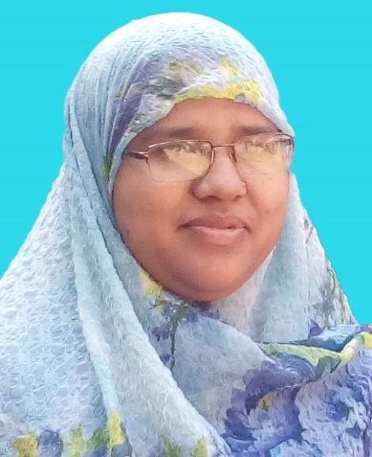

পরিচিতি
শ্রেণি – ৯ম
বিষয় – বাংলা ২য়
অধ্যায় – ৪র্থ
ইশরাত জাহান
সহকারী শিক্ষক ( বাংলা )
খলাগাঁও করিমপুর উচ্চ বিদ্যালয়
রাজনগর, মৌলভীবাজার ।

Slide 4
ক্রিয়াপদ

Slide 5
শিখনফল
১। এই পাঠ শেষে শিক্ষার্থীরা –
১। ক্রিয়াপদ কাকে বলে লিখতে পারবে ?
২। ক্রিয়াপদ কত প্রকার ও কী কী ব্যাখ্যা করতে পারবে ?
৩। প্রত্যেক প্রকারের উদাহরণ বর্ণনা করতে পারপবে ?

Slide 11
একক কাজ
১। ক্রিয়াপদ কাকে বলে ?
২। ক্রিয়াপদ কতপ্রকার ও কী কী ?
৩। সমাপিকা ক্রিয়া কাকে বলে ?

Slide 20
জোড়ায় কাজ
১। ক্রিয়াপদ কতপ্রকার ও কী কী ? সংজ্ঞা সহ উদাহরন দাও।

Slide 21


ধন্যবাদ

